Slide 1
SLIM PHP
Nhóm 5
Nguyễn Thế Thành
Vũ Tuấn Việt
Đàm Tiến Đạt

Slide 2
SLIM PHP
Khái niệm
Là giải pháp phần mềm Low-Code Development Platforms Software với chức năng và chi phí phù hợp cho các doanh nghiệp từ nhỏ tới vừa.
Là một PHP famework được sử dụng cho các ứng dụng web và API theo cấu trúc
Điều phối viên tiếp nhận yêu cầu HTML

Slide 3
SLIM PHP
Ưu điểm
Nhỏ gọn và dễ dàng cài đặt và triển khai
Phù hợp với ứng dụng nhỏ
Đi kèm với 1 số tính năng như URL routing, client-side HTTP catching, …

Slide 4
SLIM PHP
Cài đặt
Nên cài Slim famework với trình quản lý phụ thuộc của Composer
Tạo 1 dự án sử dụng lệnh Bash:

Slide 5
SLIM PHP
Đặc trưng
Bộ định tuyến HTTP
Phần mềm trung gian
Hỗ trợ PSR-7
Tiêm phụ thuộc

Slide 6
SLIM PHP
Bộ định tuyến HTTP
Cung cấp một bộ định tuyến nhanh
Mạnh mẽ ánh xạ các cuộc gọi lại định tuyến tới các phương thức yêu cầu HTTP và URI cụ thể.

Slide 7
SLIM PHP
Phần mềm trung gian
Xây dựng ứng dụng với phần mềm trung gian đồng tâm để điều chỉnh các đối tượng yêu cầu HTTP
Phản hồi xung quanh ứng dụng SLim

Slide 8
SLIM PHP
Hỗ trợ PSR-7
Hỗ trợ mọi triển khai thông báo HTTP PSR-7 để có thể kiểm tra và thao tác phương thức, trạng thái, URI, tiêu đề, cookie và nội dung thông báo HTTP.

Slide 9
SLIM PHP
Tiêm phụ thuộc
Hỗ trợ tiêm phụ thuộc để bạn có toàn quyền kiểm soát các công cụ bên ngoài của mình
Sử dụng bất kỳ vùng chứa Container-Interop nào.

Slide 10
SLIM PHP
Ứng dụng Slim kết hợp AngularJS
Khai báo API xử lý qua javascript

Slide 11
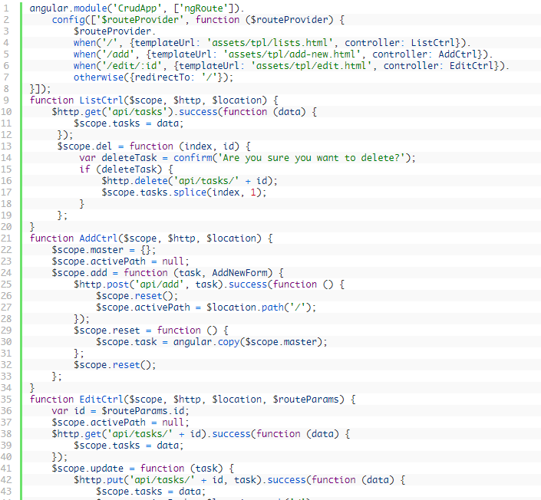
SLIM PHP

Slide 12
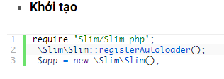
SLIM PHP
Các hàm xử lý qua Slim

Slide 13
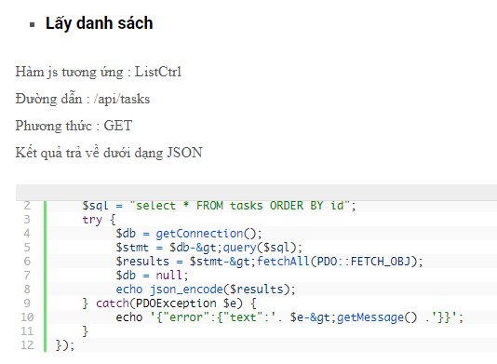
SLIM PHP

Slide 14
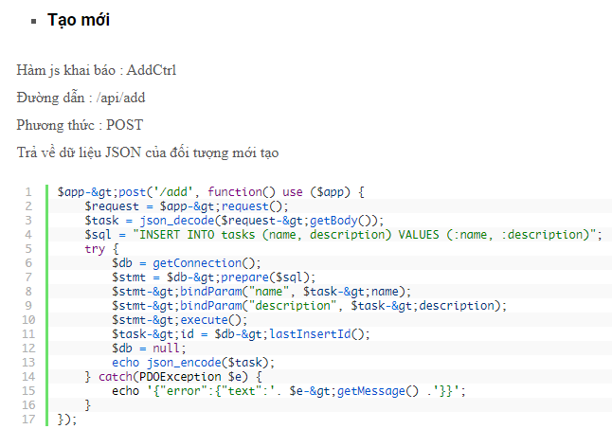
SLIM PHP

Slide 15
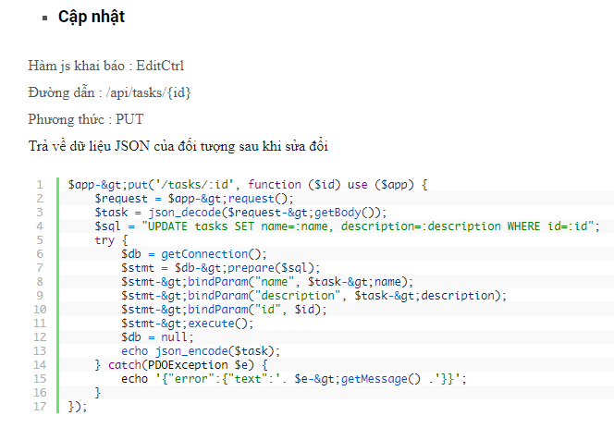
SLIM PHP

Slide 16
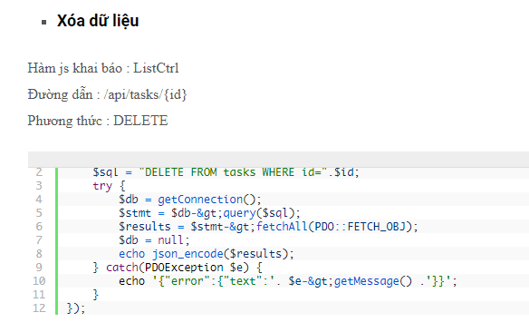
SLIM PHP

Slide 17
SLIM PHP
Kết luận
Slim là một framework PHP, chủ yếu sử dụng cho các ứng dụng web và API theo cấu trúc REST
Ưu điểm của Slim chính là kích thước nhỏ gọn, dễ dàng cài đặt và triển khai
Được đánh giá cao bởi người dùng lẫn chuyên gia trong lĩnh vực phát triển phần mềm

